Slide 1


Slide 2
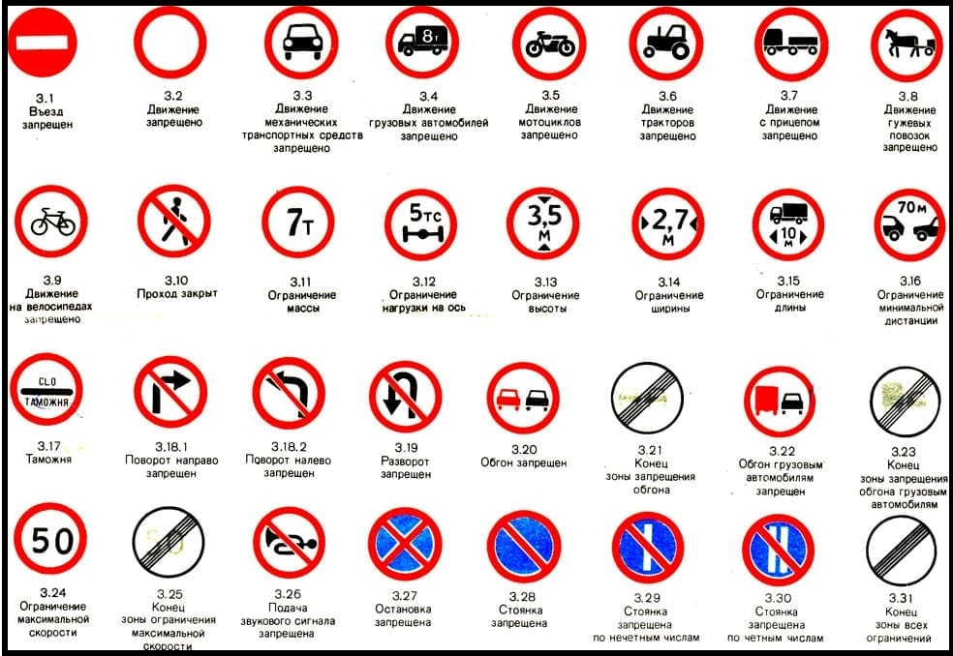
Запрещающие

Slide 3
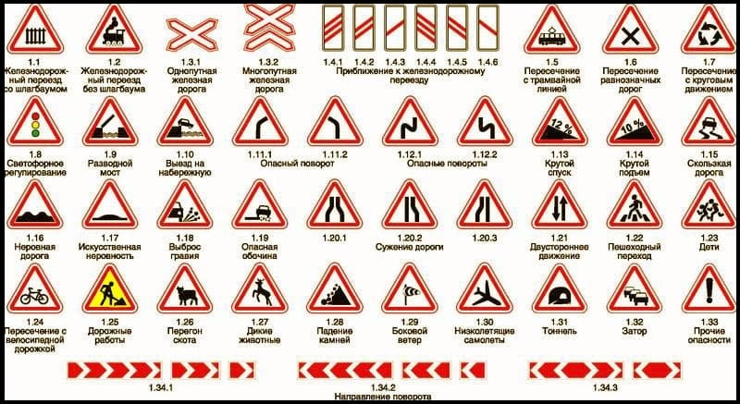
Предупреждающие

Slide 4
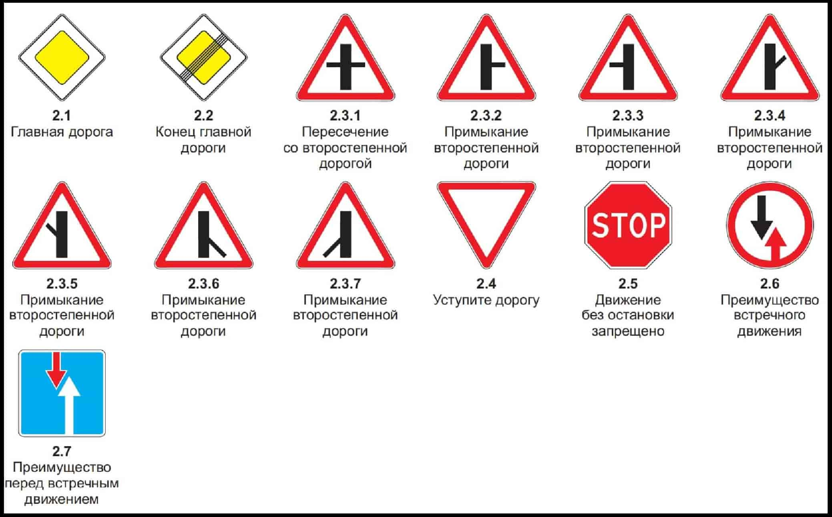
Знаки приоритета

Slide 5
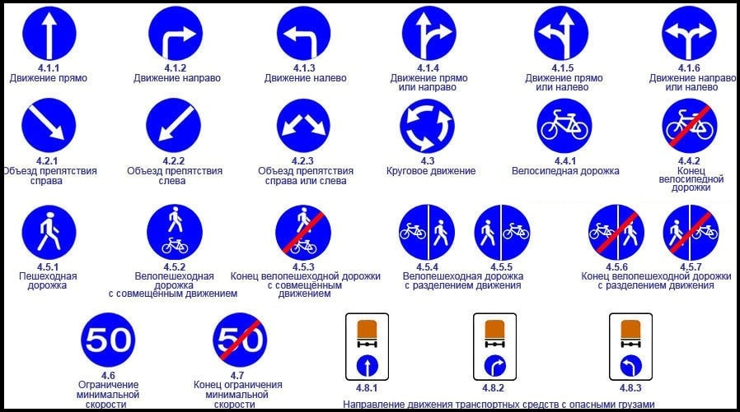
Предписывающие

Slide 6
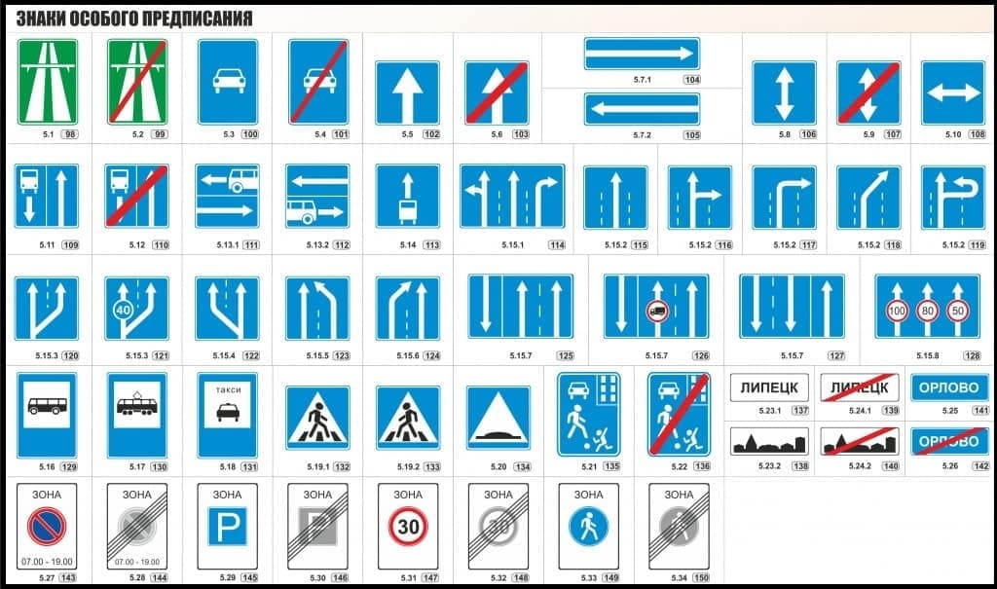
Знаки особых предписаний

Slide 7
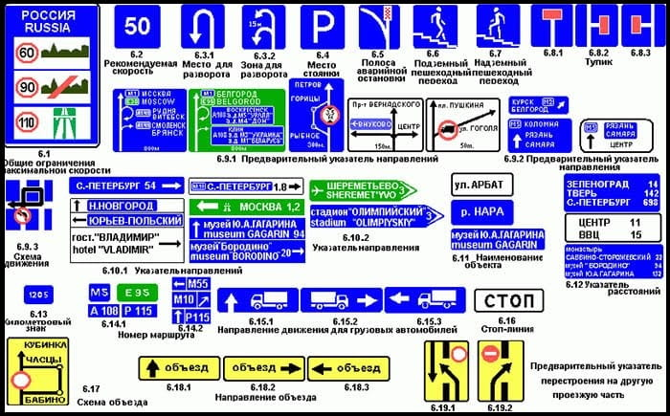
Информационные

Slide 8
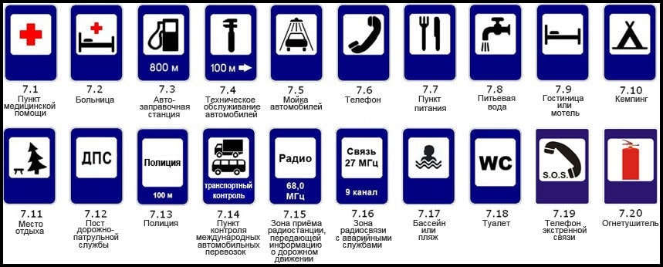
Сервисные

Slide 9
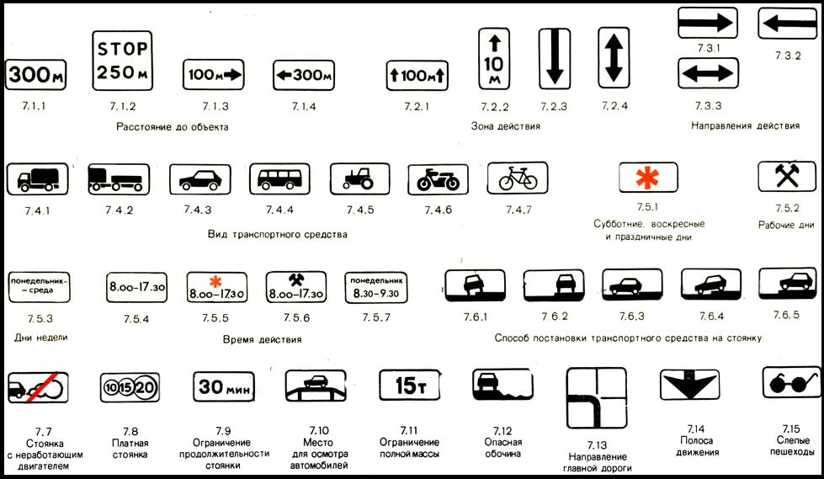
Знаки с дополнительной
информацией

